Slide 1
第3堂_使用者行為分析(下)
iOS機械學習和雲端資料庫開發
Notes:
使用目的：正式進入各堂講課前的區段標題，主要讓學員知道今天是第幾堂課。
出現時機：會出現在每一堂課。
編修方式：灰色字是「課程名稱」，黑色字是第幾堂與堂名（堂名必須與課程大綱中的同步）。

Slide 2

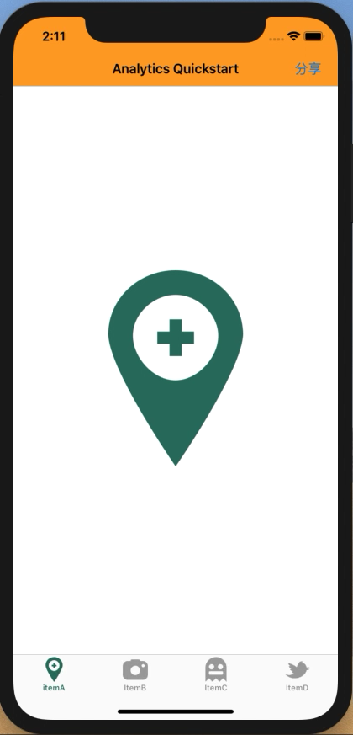
作品影片展示
Notes:
使用目的：讓學員知道該堂課的教學重點有哪些。其他授課講師也可以從該頁看出種子講師對該堂的教學安排。
出現時機：會出現在每一堂課。
編修方式：以此頁範例來看，黑字表示該堂有六個重點，每一個重點再分別列出小重點。藍字部份表示有設計與學員互動的「問題回答」（Q&A) 或 「自我練習」（學員實機操作練習）。問題回答（Q&A）的題型可以：選擇題，是非題，配合題。
補充說明：一堂課要設計多少個「問題回答」或「自我練習」，由種子講師決定即可。

Slide 3
Firebase Analytics For IOS
Firebase Analytics 免費提供App開發者，了解使用者的行為和App使用的狀態。
Firebase Analytics是Firebase的核心，Firebase Analytics是免費的，沒有限制分析報告的解決方 案。Analytics整合所有Firebase的特性和提供您最多500個不同事件並且沒有限制的分析報告。這些事件可以使⽤Firebase SDK來定義。Firebase Analytics報告幫助App的開發者了解使⽤者的⾏為， 這些⾏為讓開發者可以得到更好的分析資訊，有助於app的行銷和效能的更佳化。
Notes:
使用目的：讓學員知道該堂課的教學重點有哪些。其他授課講師也可以從該頁看出種子講師對該堂的教學安排。
出現時機：會出現在每一堂課。
編修方式：以此頁範例來看，黑字表示該堂有六個重點，每一個重點再分別列出小重點。藍字部份表示有設計與學員互動的「問題回答」（Q&A) 或 「自我練習」（學員實機操作練習）。問題回答（Q&A）的題型可以：選擇題，是非題，配合題。
補充說明：一堂課要設計多少個「問題回答」或「自我練習」，由種子講師決定即可。

Slide 4
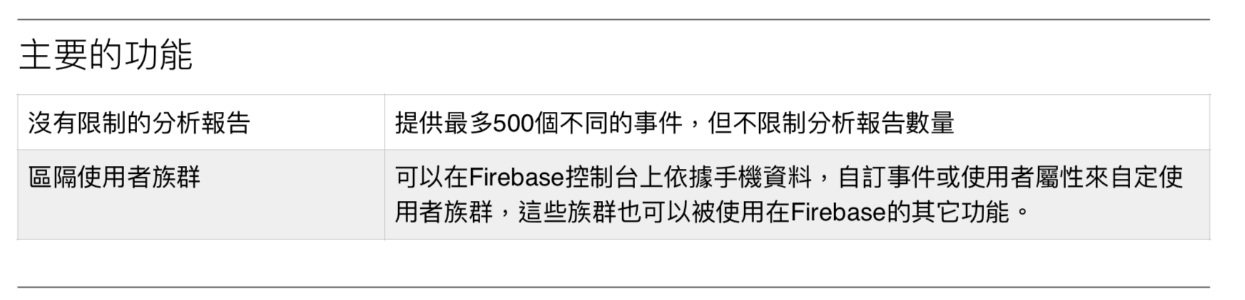
Firebase Analytics For IOS
Notes:
使用目的：讓學員知道該堂課的教學重點有哪些。其他授課講師也可以從該頁看出種子講師對該堂的教學安排。
出現時機：會出現在每一堂課。
編修方式：以此頁範例來看，黑字表示該堂有六個重點，每一個重點再分別列出小重點。藍字部份表示有設計與學員互動的「問題回答」（Q&A) 或 「自我練習」（學員實機操作練習）。問題回答（Q&A）的題型可以：選擇題，是非題，配合題。
補充說明：一堂課要設計多少個「問題回答」或「自我練習」，由種子講師決定即可。

Slide 5
Firebase Analytics For IOS
如何工作?
Firebase Analytics幫助你了解⼈們如何使⽤您的ios App。這SDK自動截取一些事件和使⽤者的屬性，它也允許您依據您商業模式的需求，建立一個獨一無二的⾃訂事件。一但這資料被截取，它馬上可以顯⽰在Firebase控制台的統計顯示表。這個統計顯示表提供更多內部細項資料，例如有效活動的使用者和使用者的特癥到app內最受歡迎的項目。
Firebase Analytics也整合其它的Firebase功能。例如，它自動記錄Firebase Notification登入的事件，提供每位收到推播後的行為報告。透過活動的效能了解那一個方法可以讓您最有效得到⾼價值的客戶。如果您需要⾃自訂的分析或從別的來源來加入更多的資料或是多重的來源資料，這是允許的，我們將有更複雜的分析。
Notes:
使用目的：讓學員知道該堂課的教學重點有哪些。其他授課講師也可以從該頁看出種子講師對該堂的教學安排。
出現時機：會出現在每一堂課。
編修方式：以此頁範例來看，黑字表示該堂有六個重點，每一個重點再分別列出小重點。藍字部份表示有設計與學員互動的「問題回答」（Q&A) 或 「自我練習」（學員實機操作練習）。問題回答（Q&A）的題型可以：選擇題，是非題，配合題。
補充說明：一堂課要設計多少個「問題回答」或「自我練習」，由種子講師決定即可。

Slide 6
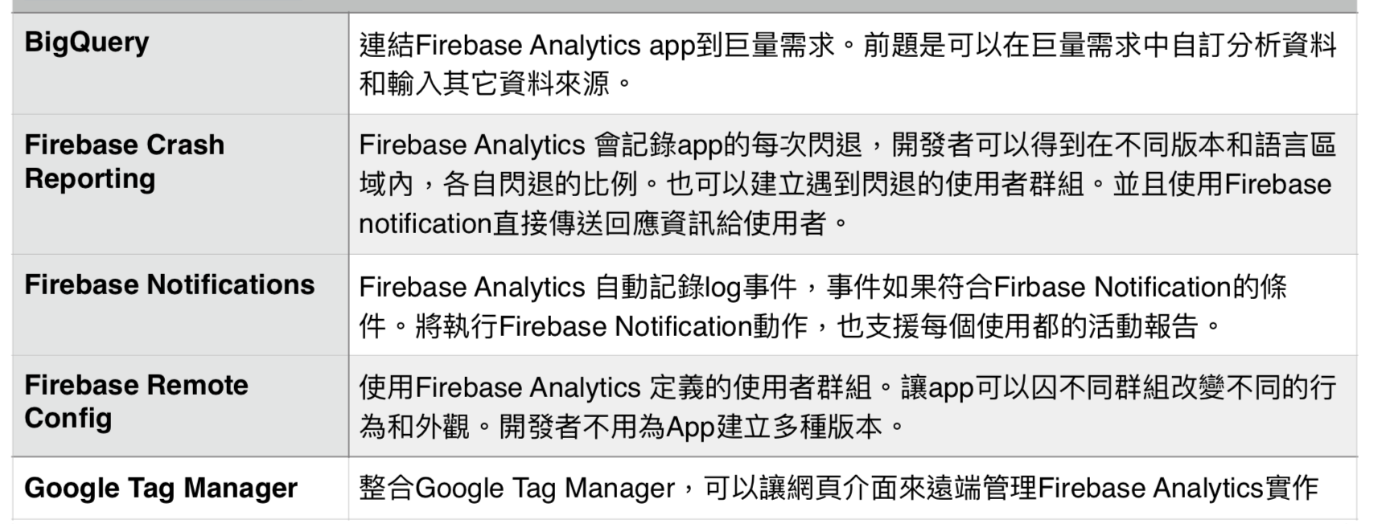
Firebase Analytics For IOS
整合其它的服務
Notes:
使用目的：讓學員知道該堂課的教學重點有哪些。其他授課講師也可以從該頁看出種子講師對該堂的教學安排。
出現時機：會出現在每一堂課。
編修方式：以此頁範例來看，黑字表示該堂有六個重點，每一個重點再分別列出小重點。藍字部份表示有設計與學員互動的「問題回答」（Q&A) 或 「自我練習」（學員實機操作練習）。問題回答（Q&A）的題型可以：選擇題，是非題，配合題。
補充說明：一堂課要設計多少個「問題回答」或「自我練習」，由種子講師決定即可。

Slide 7
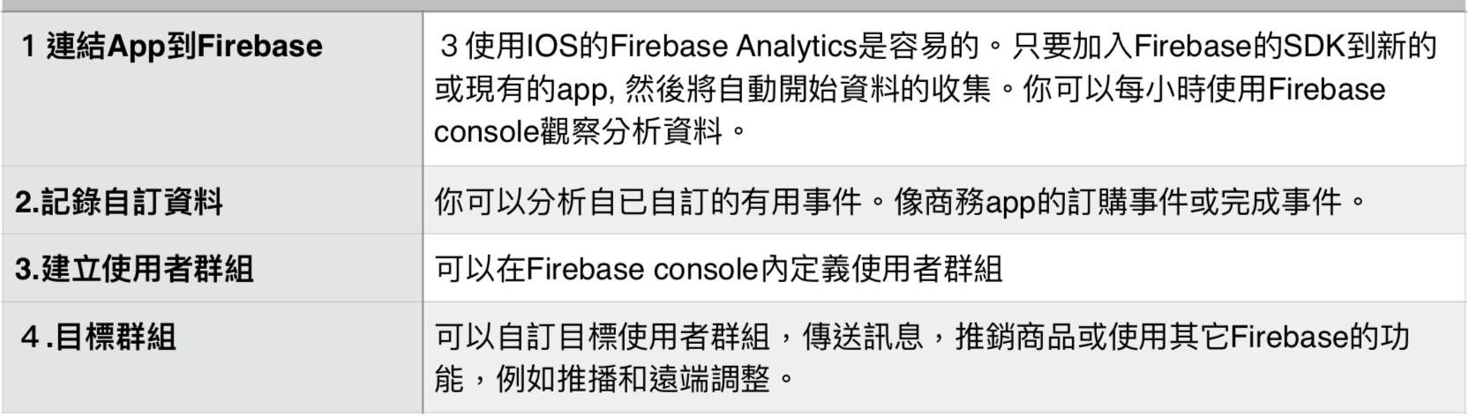
Firebase Analytics For IOS
實作流程
Notes:
使用目的：讓學員知道該堂課的教學重點有哪些。其他授課講師也可以從該頁看出種子講師對該堂的教學安排。
出現時機：會出現在每一堂課。
編修方式：以此頁範例來看，黑字表示該堂有六個重點，每一個重點再分別列出小重點。藍字部份表示有設計與學員互動的「問題回答」（Q&A) 或 「自我練習」（學員實機操作練習）。問題回答（Q&A）的題型可以：選擇題，是非題，配合題。
補充說明：一堂課要設計多少個「問題回答」或「自我練習」，由種子講師決定即可。

Slide 8
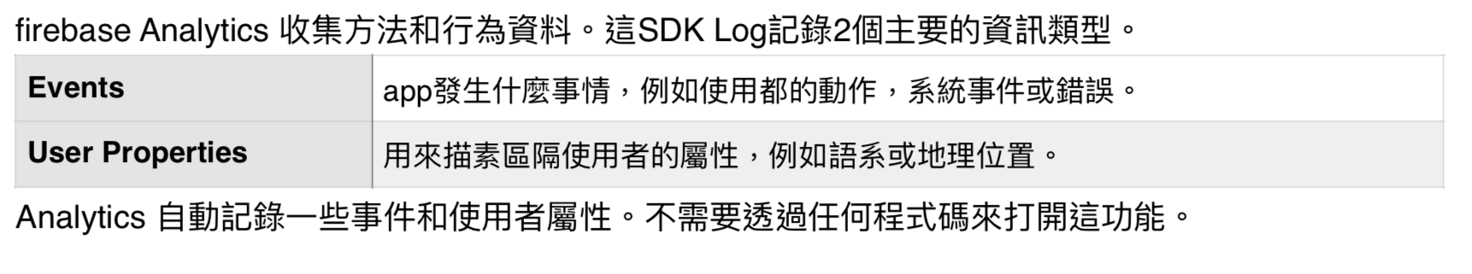
開始使⽤用Ios Firebase Analytics
Notes:
使用目的：讓學員知道該堂課的教學重點有哪些。其他授課講師也可以從該頁看出種子講師對該堂的教學安排。
出現時機：會出現在每一堂課。
編修方式：以此頁範例來看，黑字表示該堂有六個重點，每一個重點再分別列出小重點。藍字部份表示有設計與學員互動的「問題回答」（Q&A) 或 「自我練習」（學員實機操作練習）。問題回答（Q&A）的題型可以：選擇題，是非題，配合題。
補充說明：一堂課要設計多少個「問題回答」或「自我練習」，由種子講師決定即可。

Slide 9
開始使⽤用Ios Firebase Analytics
事前準備
1.增加Firebase到我們的專案。 2.(建議使用)增加AdSupport framework到我們的專案，讓專案可以增加功能，例如定義使⽤用者群組 和定義活動屬性。
Notes:
使用目的：讓學員知道該堂課的教學重點有哪些。其他授課講師也可以從該頁看出種子講師對該堂的教學安排。
出現時機：會出現在每一堂課。
編修方式：以此頁範例來看，黑字表示該堂有六個重點，每一個重點再分別列出小重點。藍字部份表示有設計與學員互動的「問題回答」（Q&A) 或 「自我練習」（學員實機操作練習）。問題回答（Q&A）的題型可以：選擇題，是非題，配合題。
補充說明：一堂課要設計多少個「問題回答」或「自我練習」，由種子講師決定即可。

Slide 10
開始使⽤用Ios Firebase Analytics
增加AdSupport framework至專案
一些Analytics 功能，例如使⽤用者群組和活動屬性和一些使⽤用者屬性，例如年齡和興趣。需要增加 AdSupport 框架才可以使⽤用這些功能。沒有這個框架，Analytics不能收集這些資訊。 加入AdSupport框架: 1.在xcode專案內,選擇專案target.
2.選擇General標籤。 3展開這Linked Framework and Libraries區域。
4.按下+到增加一個Framework.
5.選擇AdSupport.framework. 在上架app前，請確認app有使⽤IDFA usage guidelines編譯
Notes:
使用目的：讓學員知道該堂課的教學重點有哪些。其他授課講師也可以從該頁看出種子講師對該堂的教學安排。
出現時機：會出現在每一堂課。
編修方式：以此頁範例來看，黑字表示該堂有六個重點，每一個重點再分別列出小重點。藍字部份表示有設計與學員互動的「問題回答」（Q&A) 或 「自我練習」（學員實機操作練習）。問題回答（Q&A）的題型可以：選擇題，是非題，配合題。
補充說明：一堂課要設計多少個「問題回答」或「自我練習」，由種子講師決定即可。

Slide 11
加入Analytics 到您的app
加入這Firebase附屬的功能到PodFile:
執⾏行pod install和打開這被建立的檔案.xcworkspace檔案。
輸入這Firebase 模組進入專案的UIApplicationDelegate 子類別內。
Notes:
使用目的：讓學員知道該堂課的教學重點有哪些。其他授課講師也可以從該頁看出種子講師對該堂的教學安排。
出現時機：會出現在每一堂課。
編修方式：以此頁範例來看，黑字表示該堂有六個重點，每一個重點再分別列出小重點。藍字部份表示有設計與學員互動的「問題回答」（Q&A) 或 「自我練習」（學員實機操作練習）。問題回答（Q&A）的題型可以：選擇題，是非題，配合題。
補充說明：一堂課要設計多少個「問題回答」或「自我練習」，由種子講師決定即可。

Slide 12
參考文件
請參考第3堂課範例說明.pdf檔
Notes:
使用目的：讓學員知道該堂課的教學重點有哪些。其他授課講師也可以從該頁看出種子講師對該堂的教學安排。
出現時機：會出現在每一堂課。
編修方式：以此頁範例來看，黑字表示該堂有六個重點，每一個重點再分別列出小重點。藍字部份表示有設計與學員互動的「問題回答」（Q&A) 或 「自我練習」（學員實機操作練習）。問題回答（Q&A）的題型可以：選擇題，是非題，配合題。
補充說明：一堂課要設計多少個「問題回答」或「自我練習」，由種子講師決定即可。

Slide 13
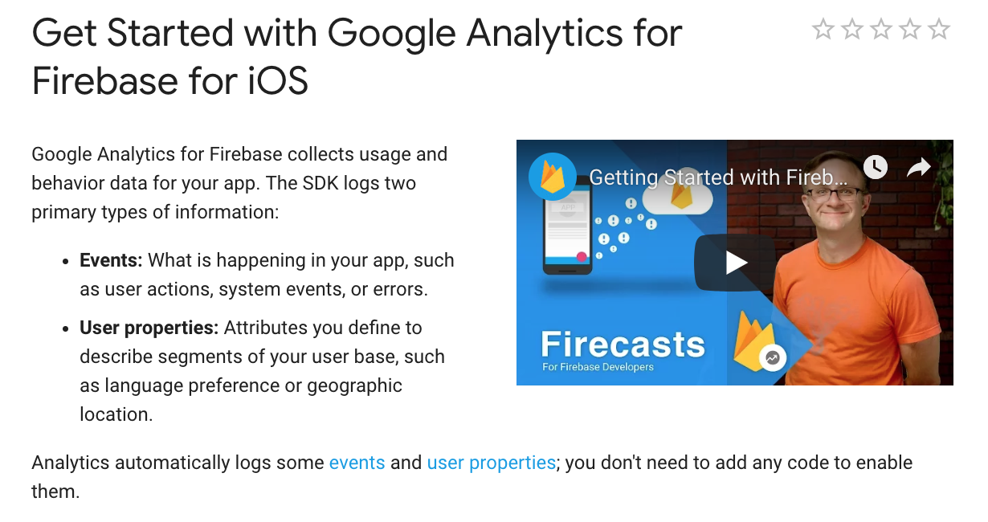
參考文件
https://firebase.google.com/docs/analytics/ios/start
Notes:
使用目的：讓學員知道該堂課的教學重點有哪些。其他授課講師也可以從該頁看出種子講師對該堂的教學安排。
出現時機：會出現在每一堂課。
編修方式：以此頁範例來看，黑字表示該堂有六個重點，每一個重點再分別列出小重點。藍字部份表示有設計與學員互動的「問題回答」（Q&A) 或 「自我練習」（學員實機操作練習）。問題回答（Q&A）的題型可以：選擇題，是非題，配合題。
補充說明：一堂課要設計多少個「問題回答」或「自我練習」，由種子講師決定即可。

